Slide 1
视觉显著性物体检测
报告人：程明明
南开大学、计算机与控制工程学院
VALSE在线专题研讨会系列：http://valse.mmcheng.net/

Slide 2
内容提要
1. 问题简介
2. 代表性工作介绍
3. 发展趋势探讨
本PPT内容仅代表作者个人观点，如有修改建议，欢迎指正：http://mmcheng.net 。本PPT内容目的是在短时间内（10min） 尽可能多的引发思考和讨论、抛砖引玉，而非介绍某种具体的技术。

Slide 3
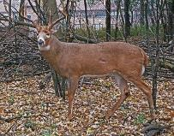

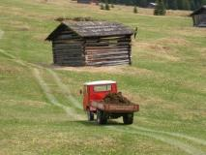
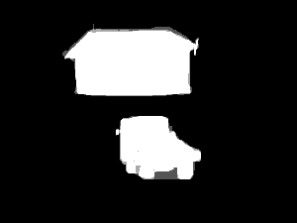
1.1 什么是“显著性物体检测”?
“显著性物体检测”
  从图像中检测出最能引起人的视觉注意的物体区域的计算机视觉处理过程
理想的显著性物体检测算法
  高准确率
  高分辨率
  可以快速的计算
Notes:
高准确率：漏检和误检的概率低
高分辨率：显著性图能清晰准确的定位显著性物体及其精确的区域信息。
可以快速的计算：由于通常做为其他复杂过程的预处理部分，实际应用中对计算效率要求较高

Slide 4
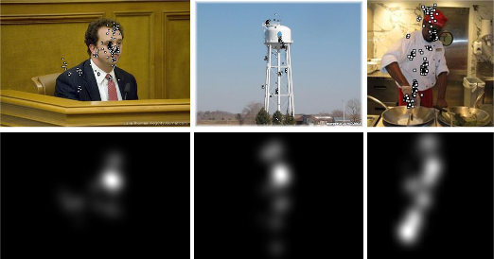

1.2 一些紧密相关的领域
注视点预测 (Fixation prediction)
  通过对眼动的预测和研究探索人类视觉注意机制
A model of saliency-based visual attention for rapid scene analysis. PAMI 1998, Itti et al.
Saliency detection: A spectral residual approach. CVPR 2007, Hou et. al.
Graph-based visual saliency. NIPS, Harel et. al.
Quantitative analysis of human-model agreement in visual saliency modeling: A comparative study, IEEE TIP 2012, Borji et. al.
A benchmark of computational models of saliency to predict human fixations, TR 2012.

Slide 5
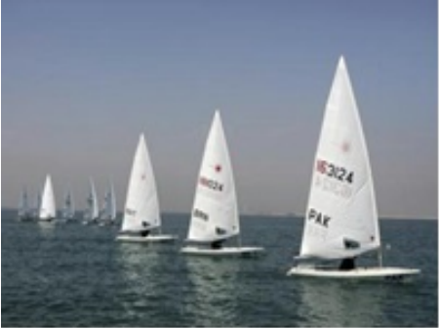

1.2 一些紧密相关的领域
注视点预测 (Fixation prediction)
图像分割 (Image Segmentation)

Slide 6
1.2 一些紧密相关的领域
注视点预测 (Fixation prediction)
图像分割 (Image Segmentation)
Object proposal generation
> >

Slide 7
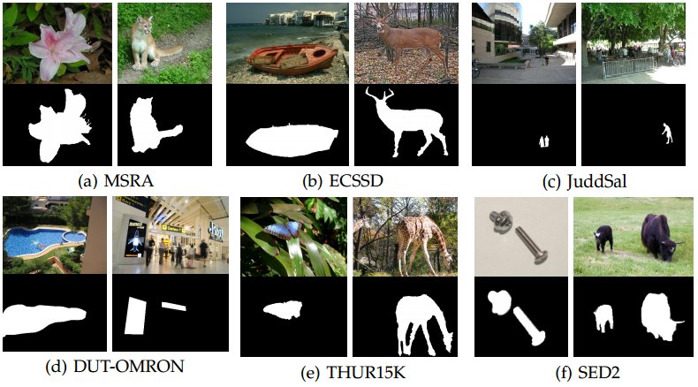
1.3 数据集与评价标准
Benchmark示例

Slide 8
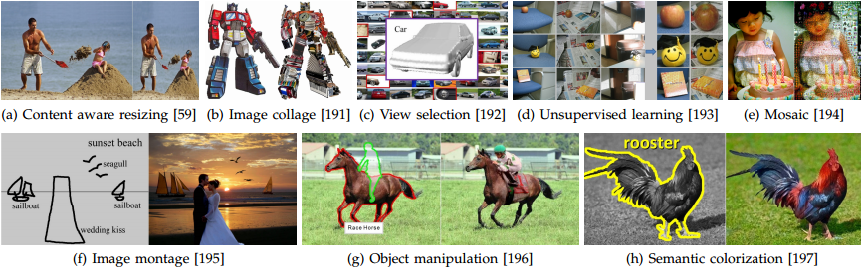
1.4 该领域的发展动力
应用需求推动研究发展

Slide 9
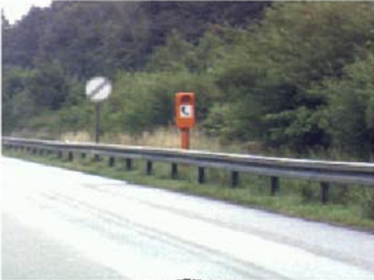
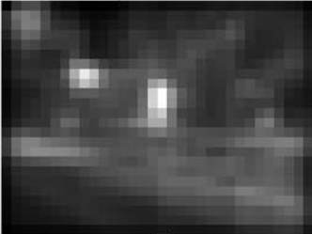
2.1 代表性工作：启蒙
A model of saliency-based visual attention for rapid scene analysis. PAMI 1998, Itti et al.

Slide 10
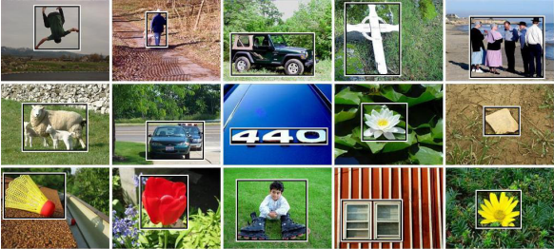
2.2 代表性工作：分支形成
Learning to Detect A Salient Object, CVPR 2007

Slide 11
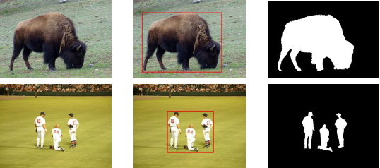
2.2 代表性工作：分支形成
Learning to Detect A Salient Object, CVPR 2007
Frequency-tuned Salient Region Detection, CVPR 2009

Slide 12
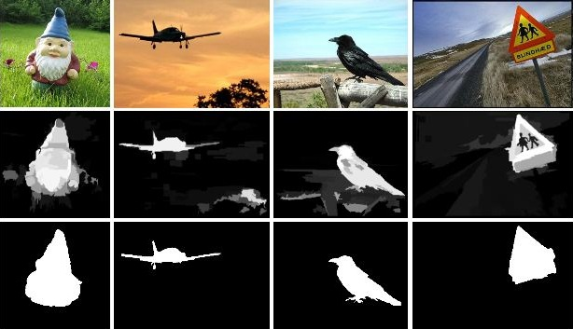
2.3 代表性工作：快速发展
Global contrast based salient region detection, CVPR 2011, PAMI 2014

Slide 13


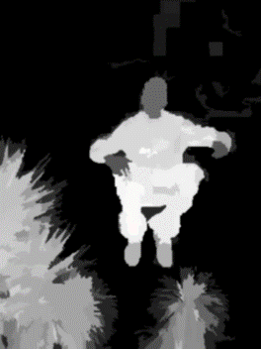
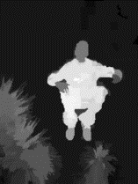
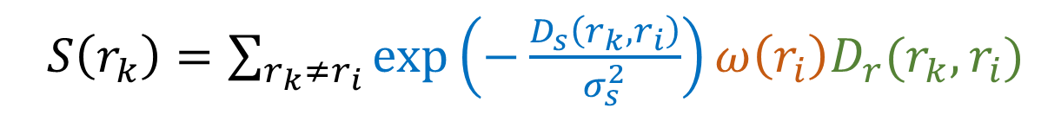
2.3 代表性工作：快速发展
Global contrast based salient region detection, CVPR 2011, PAMI 2014
  Image Segmentation $σ_{s}^{2}→∞$ $σ_{s}^{2}→0.4$
  Spatial weighting
  Region size
  $S\left(r_{k}\right)=\sum_{r_{k}≠r_{i}}{\exp\left(−\frac{D_{s}\left(r_{k},r_{i}\right)}{σ_{s}^{2}}\right)}ω\left(r_{i}\right)D_{r}(r_{k},r_{i})$
  Region contrast by sparse histogram comparison.

Slide 14
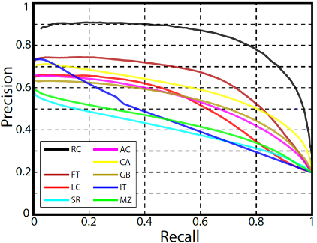
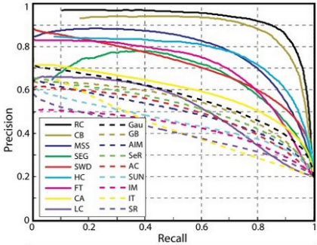
2.3 代表性工作：快速发展
Global contrast based salient region detection, CVPR 2011, PAMI 2014

Slide 15
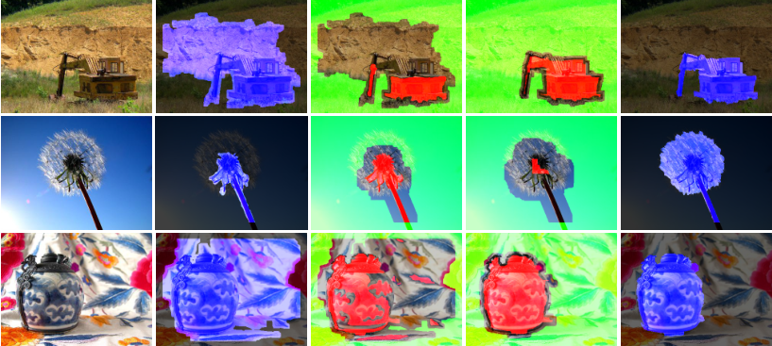
2.3 代表性工作：快速发展
Global contrast based salient region detection, CVPR 2011, PAMI 2014
  在MSRA系列数据集上Precision 90+%, Recall 90+%

Slide 16
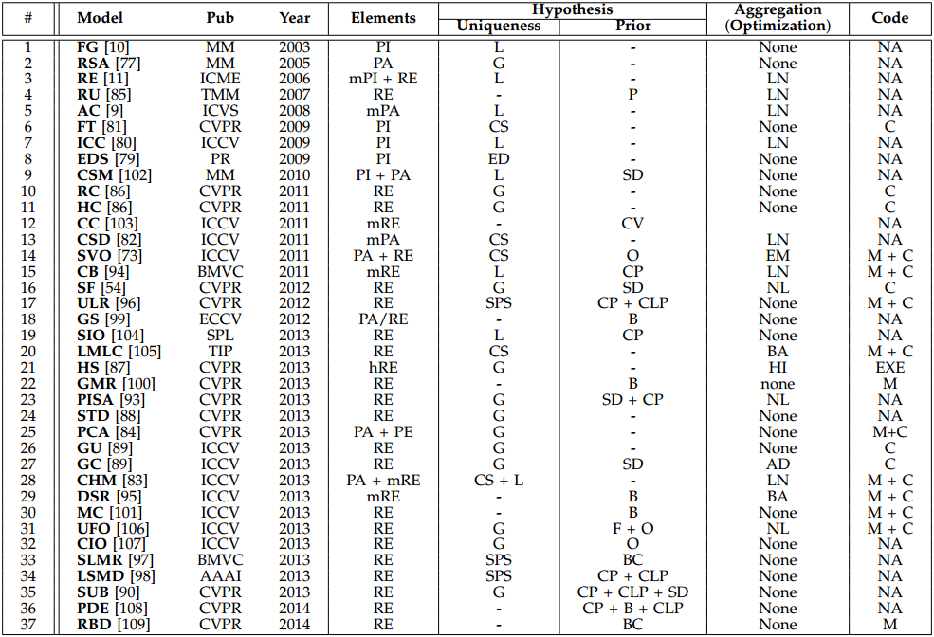
2.4 代表性工作：初步总结
各种Hypothesis及Feature的大爆发

Slide 17
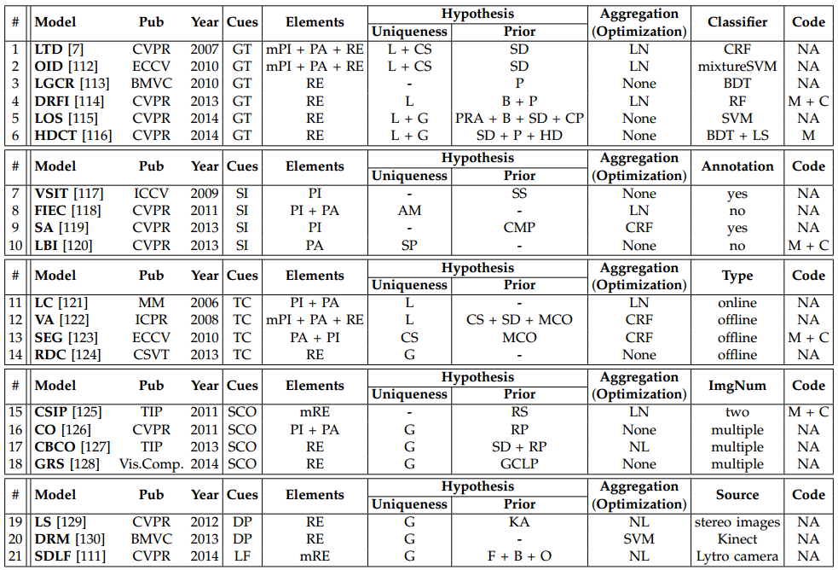
2.4 代表性工作：初步总结
基于Extrinsic Cues的方法
  详情请参考推荐文献阅读中的论文

Slide 18
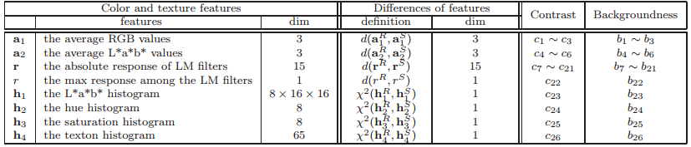
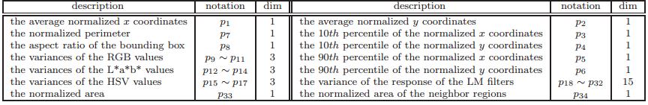
2.5 代表性工作：Ad-Hoc → Principled
Salient object detection: A discriminative regional feature integration approach, CVPR 2013
  26 维颜色纹理等对比度特征
  34维的区域特征
  Random Forest regression

Slide 19
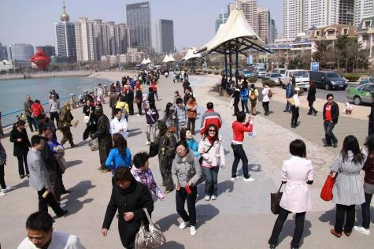
3.1 研究现状总结
理想很美好
  对于任意输入图片，能够快速准确的找到显著性物体区域
现实很残酷
  问题本身的严格定义比较困难
  对于很多复杂的输入图片，标注者都很难给出一个自己满意的显著性图

Slide 20
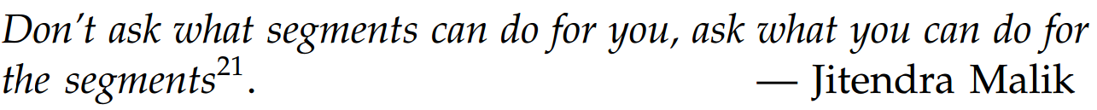
3.1 研究现状总结
理想很美好
现实很残酷
怎么看待理想与现实之间的巨大差距？

Slide 21
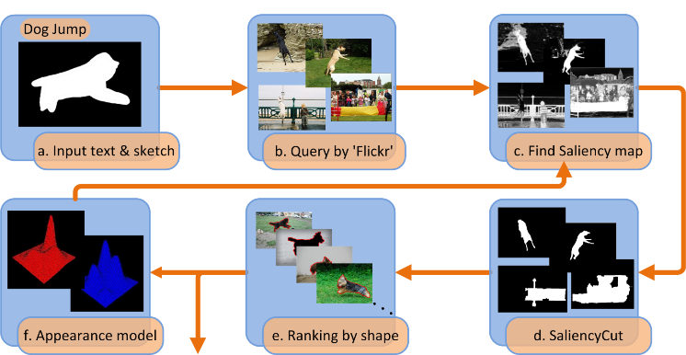
3.2 关于应用
怎样让显著性物体检测算法在应用中鲁棒的运行？
SalientShape: Group Saliency in Image Collections, The Visual Computer 2014. Cheng et. al.

Slide 22
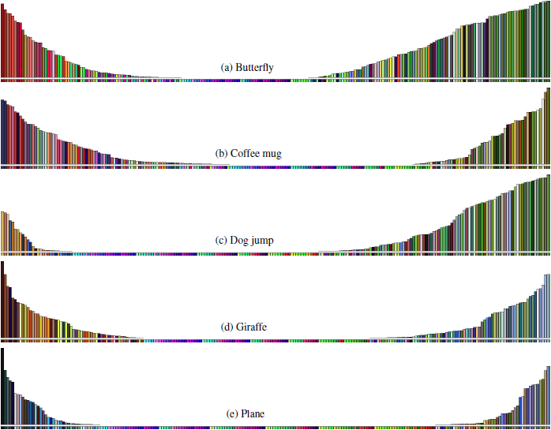
3.2 关于应用
示例：从网络图像中学到的颜色模型可视化

Slide 23
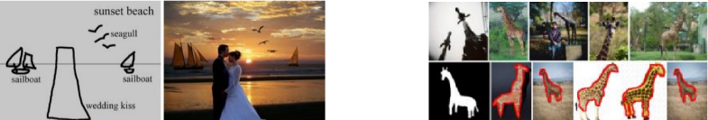
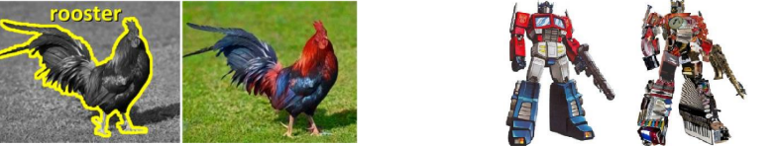
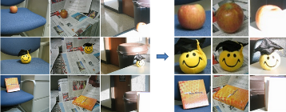
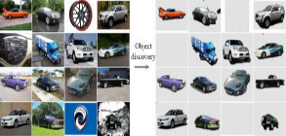
3.2 关于应用
[ACM TOG 09, Chen et. al.] [Vis. Comp. 13, Cheng et. al.]
[ACM TOG 11, Chia et. al.] [ACM TOG 11, Zhang et. al.]
[CVPR 12, Zhu et. al.] [CVPR 13, Rubinstein et. al.]
  See the 500+ citations of our CVPR 2011 paper for more.

Slide 24
3.3 未来发展
单张图像→多张图像
  和co-segmentation，multi-instance learning等结合
单张图像→视频
  时空关系，动态特征
细分的应用需求
  针对特定类型的应用
系统的应用机器学习的方法
…

